Slide 1
TIẾNG VIỆT 2
Tập 2
Tuần 32
Tự đọc sách báo: Đọc sách báo
viết về người Việt Nam

Slide 2
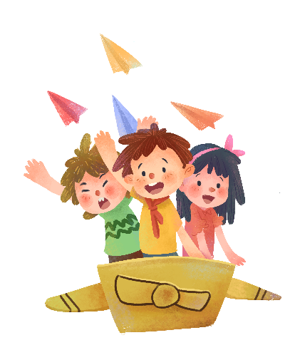
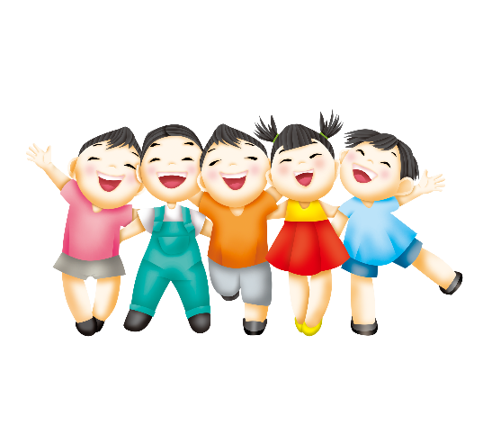
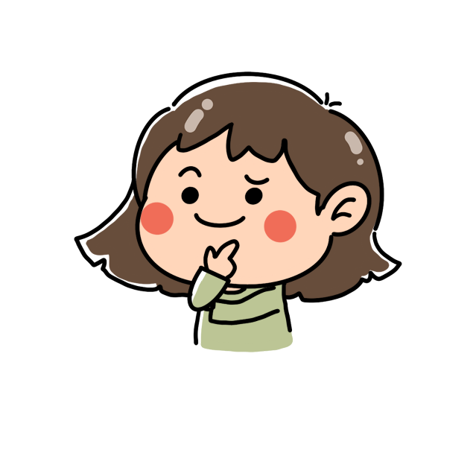
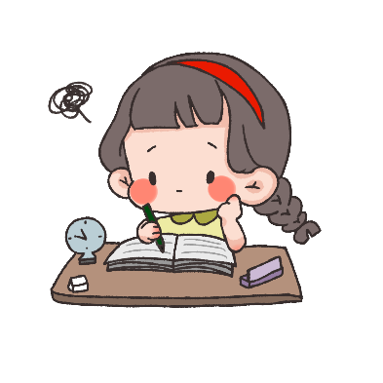
KHỞI ĐỘNG

Slide 3


Slide 4

1. Em hãy mang đến lớp một quyển sách (tờ báo) viết về người Việt Nam. Giới thiệu sách (báo) với các bạn.

Slide 5
1. Em hãy mang đến lớp một quyển sách (tờ báo) viết về người Việt Nam. Giới thiệu sách (báo) với các bạn.
Gợi ý:
      Tên quyển sách của em là gì?
      Tác giả của quyển sách là ai?
      Quyển sách của nhà xuất bản nào?
      Quyển sách đó có nội dung viết về điều gì?

Slide 6
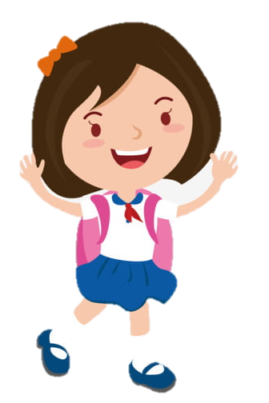

1. Em hãy mang đến lớp một quyển sách (tờ báo) viết về người Việt Nam. Giới thiệu sách (báo) với các bạn.
- Học sinh giới thiệu sách

Slide 7
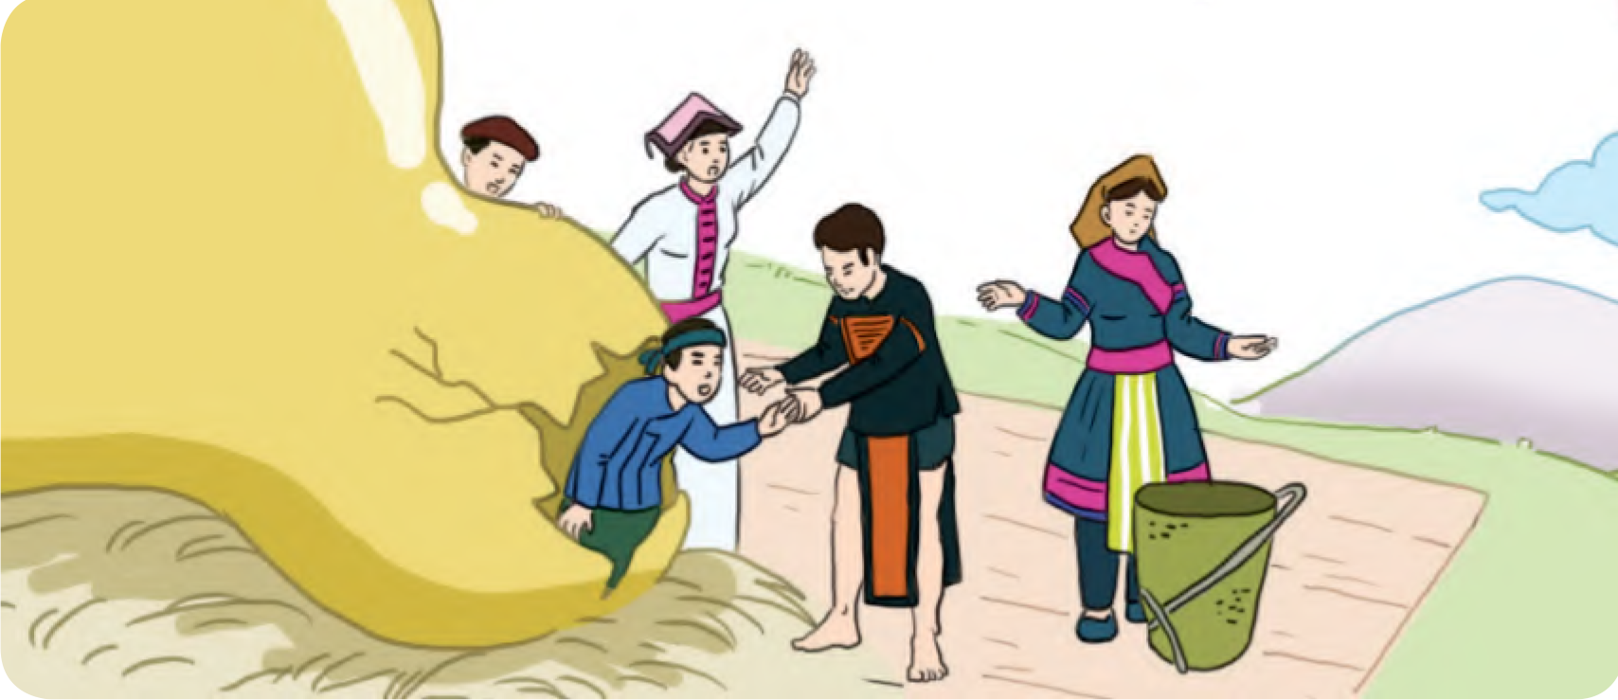
2. Tự đọc một truyện hoặc một bài báo, bài thơ em yêu thích.
M
CHUYỆN QUẢ BẦU

Slide 8
CHUYỆN QUẢ BẦU
Ngày xưa, có hai vợ chồng đi rừng bắt được một con dúi. Dúi xin tha mạng, hứa sẽ nói một điều bí mật. Hai vợ chồng thương tình tha cho. Dúi báo sắp có trận lụt lớn. Nó khuyên họ lấy khúc gỗ to, khoét rỗng, chuẩn bị thức ăn, rồi chui vào đó, sau bảy ngày hãy ra.
Hai vợ chồng làm theo. Họ khuyên mọi người cùng làm nhưng chẳng ai tin. Chẳng bao lâu, trời làm mưa lớn, nước ngập mênh mông. Muôn loài đều chết chìm trong biển nước. Nhờ sống trong khúc gỗ, hai vợ chồng thoát nạn. Sau bảy ngày, họ chui ra. Cỏ cây vàng úa. Mặt đất không một bóng người.

Slide 9
Ít lâu sau, người vợ sinh ra một quả bầu. Thấy chồng buồn, chị cất quả bầu lên giàn bếp.
Một lần, hai vợ chồng đi làm nương về, nghe thấy tiếng cười đùa trong quả bầu. Người vợ lấy que đốt thành cái dùi, rồi nhẹ nhàng dùi quả bầu. Từ trong quả bầu, những con người bé nhỏ nhảy ra. Người Khơ-mú nhanh nhảu ra trước. Tiếp đến là người Thái, người Mường, người Dao, người Mông, người Ê-đê, người Ba-na, người Kinh,…
Đó là tổ tiên của các dân tộc anh em trên đất nước ta ngày nay.
Truyện dân gian Khơ-mú

Slide 10




CHÚ THÍCH
Con dúi
Khơ-mú, Thái, Mường, Dao, Mông (Hmong), Ê-đê, Ba-na, Kinh
Loài thú nhỏ, ăn củ và rễ cây, sống trong hang đất.
Tên một số dân tộc anh em ở nước ta.

Slide 11
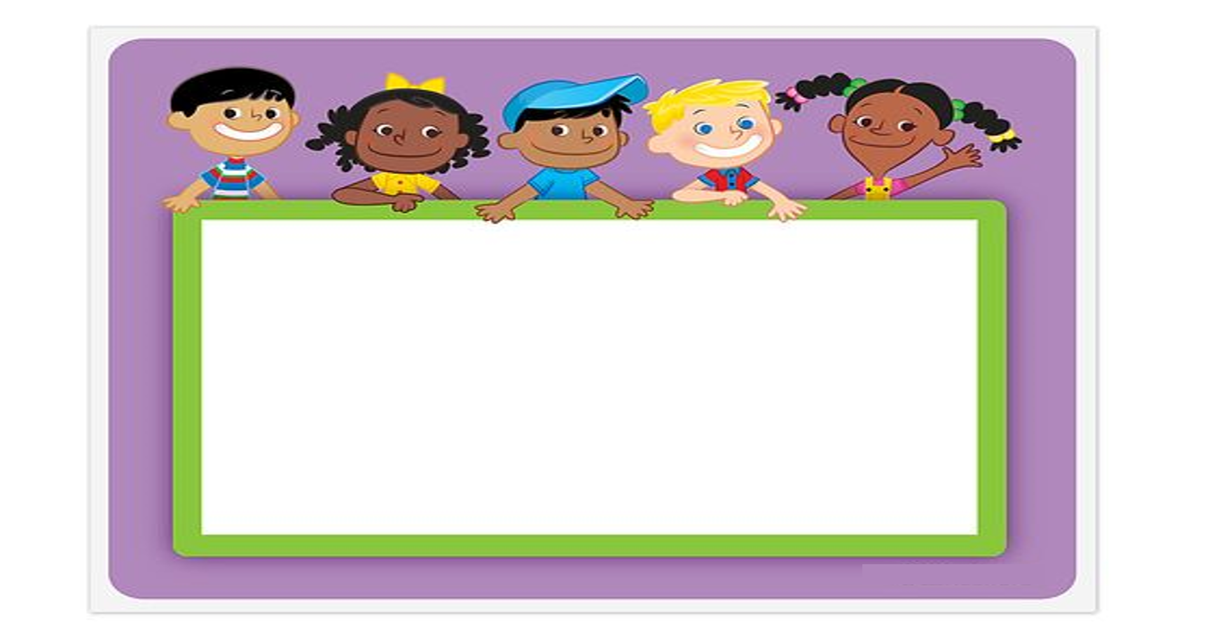
Trao đổi với bạn về nội dung, ý nghĩa câu chuyện.

Slide 12
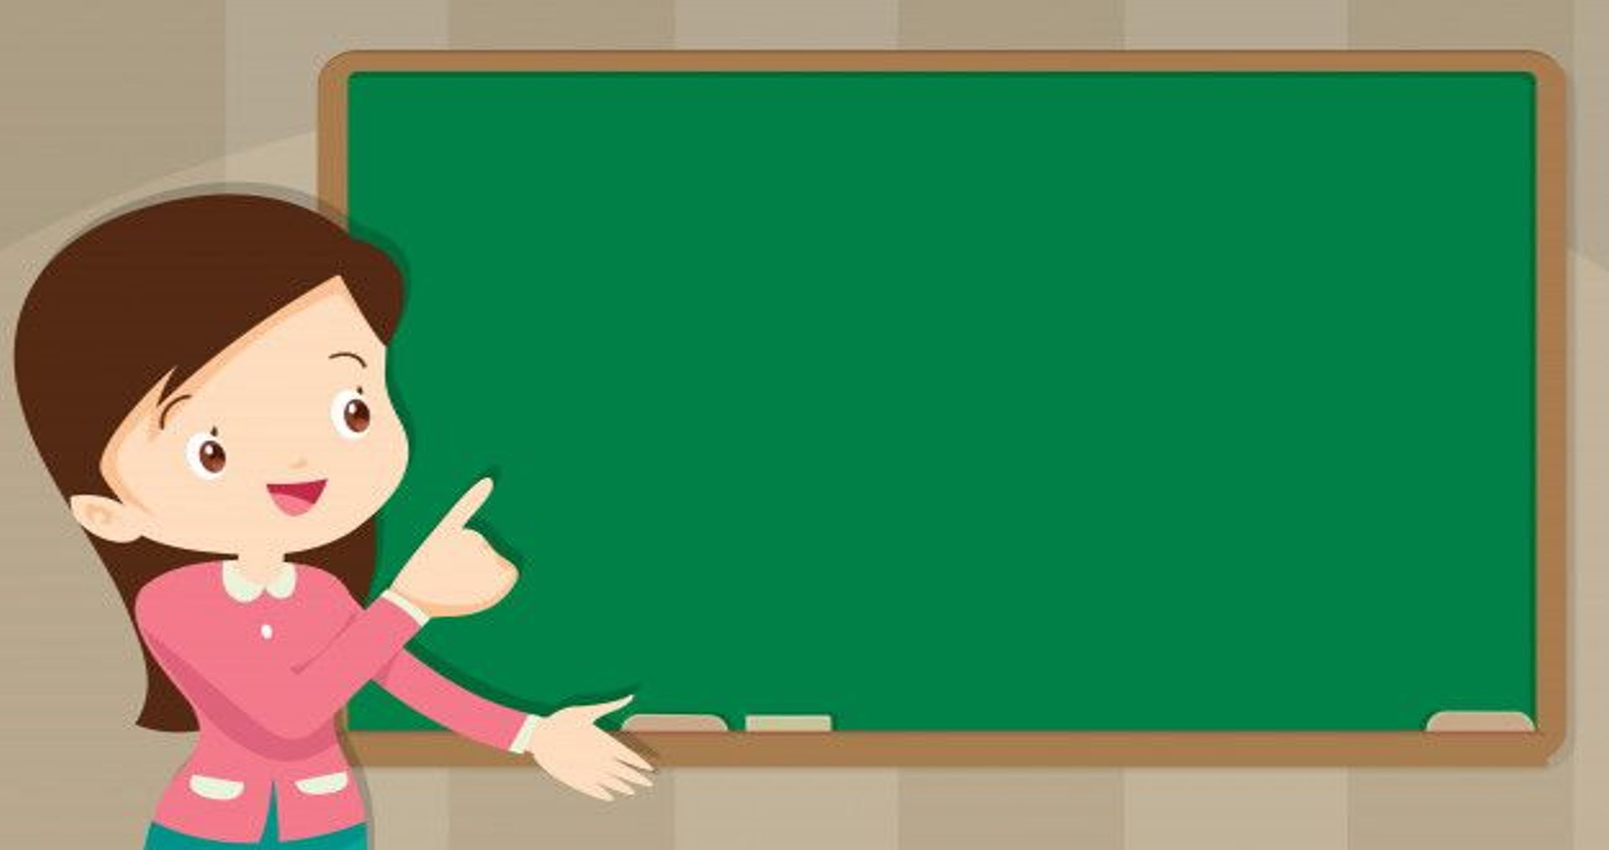
3. Đọc lại (hoặc kể lại) cho các bạn nghe những gì em vừa đọc. Nói về một nhân vật em yêu thích. Cho biết vì sao em thích nhân vật đó.

